Slide 1
Технологическая демонстрация игровой механики и сюжета

Slide 2
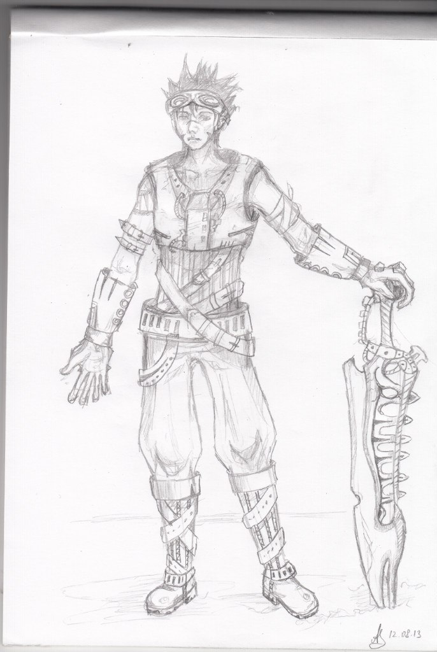
Стадии развития техно-демонстрации
Обучение игроков боевой механики (1)
Обучение техно-магов использованию механики (2)
Обучение магов использованию способностей (3)
Общее обучение игроков в боевой ситуации (4)

Slide 3
Обучение игроков боевой механики(1)
Что?
Кто?
Где?
Когда?

Slide 4
Что?
Суть данного пункта в том, чтобы установить какие события будут происходить в данной части демонстрации. Так как особого внимания требуют активные действия из-за демонстрации механики, то потребуется большое пространство. Так же следует рассмотреть бой на ближней, средней и дальней дистанциях. Поставим конкретную задачу перед игроком, чтобы он не тратил большое количество времени на решение задачи. Предположим, что будет проводиться диверсия. Из оружия дадим альтернативы холодного и огнестрельного, так же можно рассмотреть вариант дистанционного подрывного.

Slide 5
Кто?
В данном пункте мы изучим участников сцены. В обязательном порядке следует рассмотреть наличие игрок/противник. Все остальные объекты будут рассмотрены как побочные. Теперь требует внимания установить количество противников, так как мы имеем три типа дистанции: дальний, средний и ближний бой, то следует установить как минимум три противника, расположенных на разных дистанциях. Моё предложение чтобы против игрока в ближнем бою выставить отряд из пяти противников, в дальнем бою установить постовых в количестве трёх противников, и на среднюю дистанцию выставить двух. Кем будут являться данные противники? – если мы возьмём людей, то потребуется сделать их злодеями, исходя из этого нам нужны будут противоположные фракции, а так как идёт демонстрация силы, то самым лучшим вариантом будет противостояние технологов и техно-магов.

Slide 6
Где?
Так как мы решили вопросы «Что?» и «Кто?», то мы приходим к тому, что нам потребуется разместить объекты. Если мы возьмём пустынную или равнинную местность, то задача по размещению лагеря для диверсии и где мы расположим оружие для смены усложнится. Поэтому лучшим вариантом будет использовать лесные и горные территории. Лагерь для диверсии следует разместить на достаточно большом расстояние, а аванпост при расположение в горах требует разместить рядом с самим горным массивом, если же расположить в лесу, то тогда окружить деревьями густыми и рядом при любом условии расположить дорогу.

Slide 7
Когда?
Так были решены три вопроса, то потребуется установить время действий. Самой лучшей альтернативой для диверсии время во время смены часовых ночью, то установим время смены часовых в районе 02:00 ночи. По линейке мировой истории это будет самым поздним событием.

Slide 8
вывод
Рассмотрев все вопросы, приходим к тому, что будет основное задание уничтожить форт-пост. Для уничтожения будет использована С4 и располагаться с трёх сторон, если будет расположение рядом с горным массивом, и с четырёх сторон если располагаться будет в лесу.

Slide 9
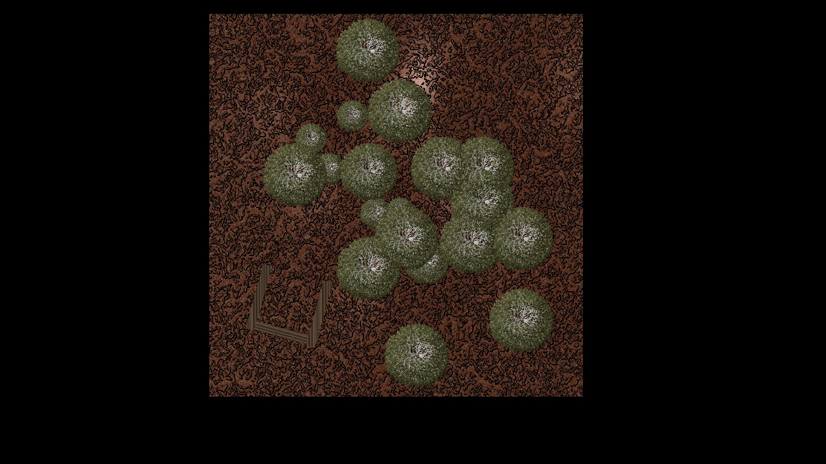

Start
Task

Slide 10
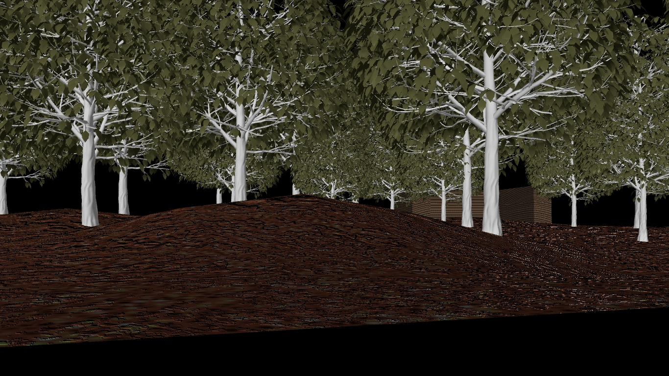
Task

Slide 11
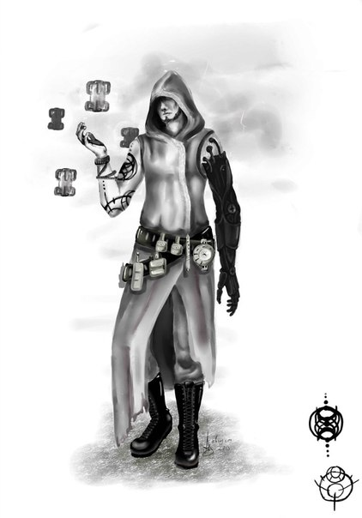
Техномагия
ЧТО?
КТО?
ГДЕ?
КОГДА?

Slide 12
Что?
Отработка командной работы, численностью до 5 человек. Задача игроков будет состоять в защите конвоя(3 тяжелых грузовика) перевозящее экспериментальное оружие. Задача состоит из 2 этапов: 1) Защита движущегося конвоя, до места эвакуации. 2) Стационарная защита места эвакуации. При получении достаточного урона конвою (полученный урон для каждой машины суммируется в общий) то он уничтожается, и все умирают от детонации оружия.
Противники. Противники получат новую классификацию: Легкий(более быстрые, легкая броня и оружие), Средний(среднее значение всех параметров, более лучшее оружие, и автоматическое оружие), Тяжелый(тяжелая броня, тяжелое оружие). Так же получат возможность использовать технику (человекоподобный робот (4м), и бронированный внедорожник со стационарным вооружением) (игроки определенных классов могут её призывать) с работающей физикой.

Slide 13
КТО?
Техномаг-житель своей цивилизации обладающий боевыми навыками. Ихняя столица находится высоко в небе, а под ней, главная колония на земле (место появления новых игроков). Так же они обладают собственным языком, и летоисчислением. Свои техномагические способности получили благодаря энергии энергодуха заключенной в сосуды (Батареи) которая имеет способность трансформироваться в любой вид энергии и материи, и имплантатам, позволяющие использовать эту энергию. Так же стоит отметить что у каждого техномага может в частности преобладать или магический или технологический аспект развития.
В бою использую оружие заключенное в имплантатах (клинки, дал.боя) (так же могут хранить в себе батареи, спец.модули) или используют призываемое оружие, из энергетических кругов преобразования (можно использовать их на себе, близь себя, на дистанции), которые так же используются в использовании магии элементов, использование спец.приемов, и призыв техники. Оружие дальнего боя в основном используют принципы электромагнитного оружия (Гаусс, Рейланган и т.д + вымышленные), в качестве оружия мас.поражен, оружие на сверхразогретой плазме
Броня. Броня в мирном режиме скрывается, но в боевом режиме, воссоздается на теле 2 путями:1)Из минимизированных частей, или сгруппированных на вн.имплантатах «раскрывается» на тел. 2)Сверху вниз на тело воздействую призванный энер.кр.преобраз который «призывает» её. Броня делится на 3 класса(Лег, Сред, Тяж) Легкая состоит из композитных бронепластин в небольшой количестве, и небольшого генератора защитного поля расположенного под задней бронепластиной (из-за своей комплектации, может и не скрываться в мирном режиме) Средняя, может быть цельной из гибкого прочного материала, или состоять из множества бронепластин, так же снабжаются ген.защитного поля. Тяжелая состоит из мощного экзоскелета, и свехрпрочных бронепластин. Так же броню можно дополнительно апгрейдить.

Slide 14
ГДЕ?
Действие будет происходить зимой (случайно генерируемая погода: Пасмурно, ясно, снег, буря) Конвой будет начинать движение из подземного бункера, точки А, сначала проежает через холмистую местность, потом через обширное заснеженное поле, проезжают горный перевал, и попадают на точку Б небольшую крепость, со стенами и воротами (которые могут разрушить) и т.д, во внутреннем дворе будет стоять конвой, пока игроки его обороняют
КОГДА?
Действия происходят в 2-ом месяце зимы(ЗораИоМэло), 576 год п.п (После Пробуждения) 7 лунного дня

Slide 15
Обучение магов использованию способностей (3)
Что?
Кто?
Где?
Когда?

Slide 16
Что?

Slide 17
Кто?

Slide 18
Где?

Slide 19
Когда?

Slide 20
Вывод

